Slide 1
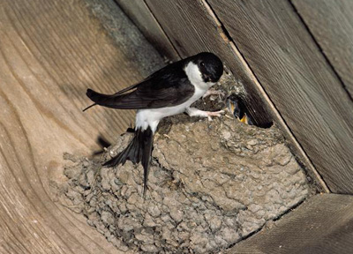
Л
А
С
Т
Ч
К
А
2.
Н
Г
И
Р
Ь
4.
5.
С О В А
В О Р О Б Е Й
1.
Ё Ж И
3.
Ёжик.
Осенью у ежей мало добычи. Скрылись юркие ящерки. Трудно находить жучков. Ёжик готовит жилище на зиму. Ночью и днём таскает в нору мягкий мох, душистые листочки. Скоро придет зима. Накроет нору глубокий сугроб. Под пушистым одеялом ему будет тепло.

Slide 2
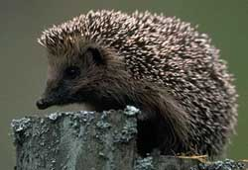

Slide 3
Ёжик.
Осенью у ежей мало добычи. Скрылись юркие ящерки. Трудно находить жучков. Ёжик готовит жилище на зиму. Ночью и днём таскает в нору мягкий мох, душистые листочки. Скоро придет зима. Накроет нору глубокий сугроб. Под пушистым одеялом ему будет тепло.

Slide 4
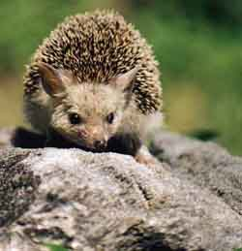
План.
осенние заботы ёжика.
Подготовка к зиме.
Ожидание зимы.

Slide 5
Подберите проверочные слова. Вставьте пропущенные буквы.
Нах..…дить - _____________________
сугро….. - _________________________
Т..…скает - __________________________
з…..ма - _________________________
мя…..кий - ______________________
т…..пло - _____________________________
Раскрой скобки.
(у)ежей _______________________________
(на)зиму _______________________________
(на)кроет ______________________________
(в)нору_________________________________
О
НАХОДКА
Б
СУГРОБЫ
А
ТАЩИТ
И
ЗИМУШКА
Г
МЯГЕНЬКИЙ
Е
ТЁПЛЫЙ
У МАЛЕНЬКИХ ЕЖЕЙ
НА ДОЛГУЮ ЗИМУ
НАКРОЕТ, НАЛЕТИТ
В ТЁПЛУЮ НОРУ

